Slide 1

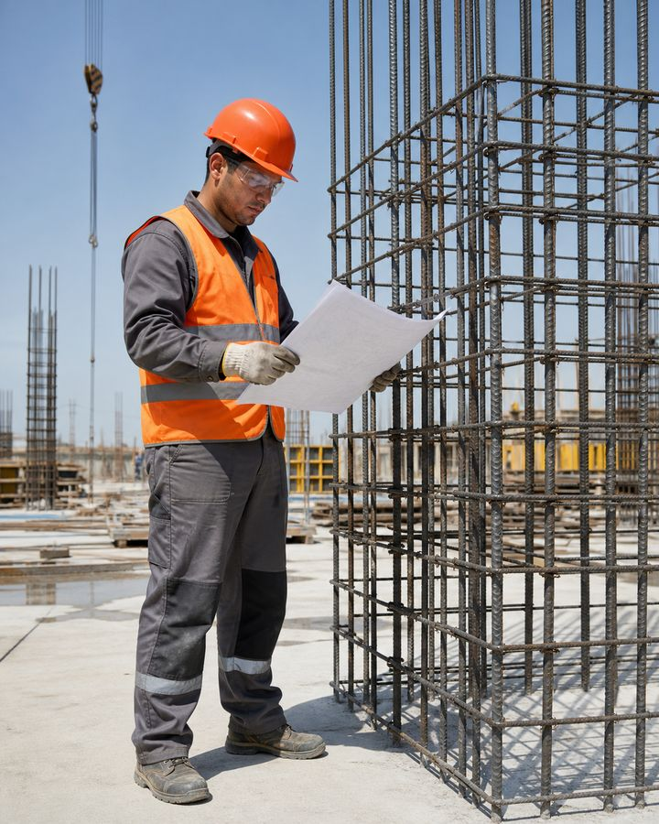
培训课程
钢筋工
钢筋作业的工艺、质量与安全实施
工人及一线人员培训课程
钢筋工
01
Notes:
[Sources]
- SafetyHub canonical RU slide source: content/source-materials/derived/armaturshchik/presentation.pptx
- Reviewed ZH text map: content/localizations/staged-2026-09-01/presentations/armaturshchik/zh/text-map.json

Slide 2
课程结束后作业人员将能够
01
根据项目和任务准备材料、工具和工作区域。
钢筋 工作在位置精确、连接可靠的结构中。
02
安全完成钢筋调直、切割、弯曲、绑扎和钢筋骨架组装。
03
区分连接方式，不要更换设计方案。
04
检查质量，识别危险情况并停止操作。
钢筋工
02
Notes:
[Sources]
- SafetyHub canonical RU slide source: content/source-materials/derived/armaturshchik/presentation.pptx
- Reviewed ZH text map: content/localizations/staged-2026-09-01/presentations/armaturshchik/zh/text-map.json

Slide 3
课程逻辑
01
材料、设计和准备。
课程
02
工艺顺序。
5
03
框架的连接和安装。
04
质量控制和典型缺陷。
语义块
05
风险、PPE 和停止条件。
钢筋工
03
Notes:
[Sources]
- SafetyHub canonical RU slide source: content/source-materials/derived/armaturshchik/presentation.pptx
- Reviewed ZH text map: content/localizations/staged-2026-09-01/presentations/armaturshchik/zh/text-map.json

Slide 4
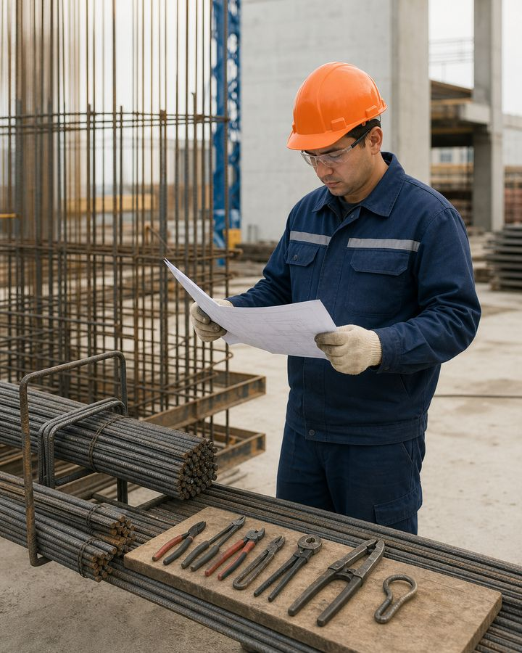
01
任务、材料和准备
加工前需要了解项目，组织移动，排除未经授权的替换。
钢筋工
04
Notes:
[Sources]
- SafetyHub canonical RU slide source: content/source-materials/derived/armaturshchik/presentation.pptx
- Reviewed ZH text map: content/localizations/staged-2026-09-01/presentations/armaturshchik/zh/text-map.json

Slide 5
钢筋构成结构受力体系
• 钢筋工负责加工、组装和安装钢筋混凝土结构的钢筋构件。
• 作业必须符合设计尺寸、钢筋位置、连接方式和混凝土保护层要求。
• 钢筋直径、间距、形状或连接方式只能依据经批准的设计决定变更。
• 钢筋骨架是否就绪应在混凝土浇筑前通过检查确认。
必须提前识别混凝土浇筑后隐藏的错误。
钢筋工
05
Notes:
[Sources]
- SafetyHub canonical RU slide source: content/source-materials/derived/armaturshchik/presentation.pptx
- Reviewed ZH text map: content/localizations/staged-2026-09-01/presentations/armaturshchik/zh/text-map.json

Slide 6
工作的复杂程度随着级别的增加而增加
• 2–3级：简单准备、钢筋调直、切割、绑扎和协助组装。
• 4–5级：复杂钢筋骨架、安装、连接以及识读施工图。
• 6–7级：特别复杂的空间钢筋骨架和重要结构。
• 实际任务取决于个人资格、作业许可和现场工艺。
等级确认能力，但不能取代项目和安全交底。
钢筋工
06
Notes:
[Sources]
- SafetyHub canonical RU slide source: content/source-materials/derived/armaturshchik/presentation.pptx
- Reviewed ZH text map: content/localizations/staged-2026-09-01/presentations/armaturshchik/zh/text-map.json

Slide 7
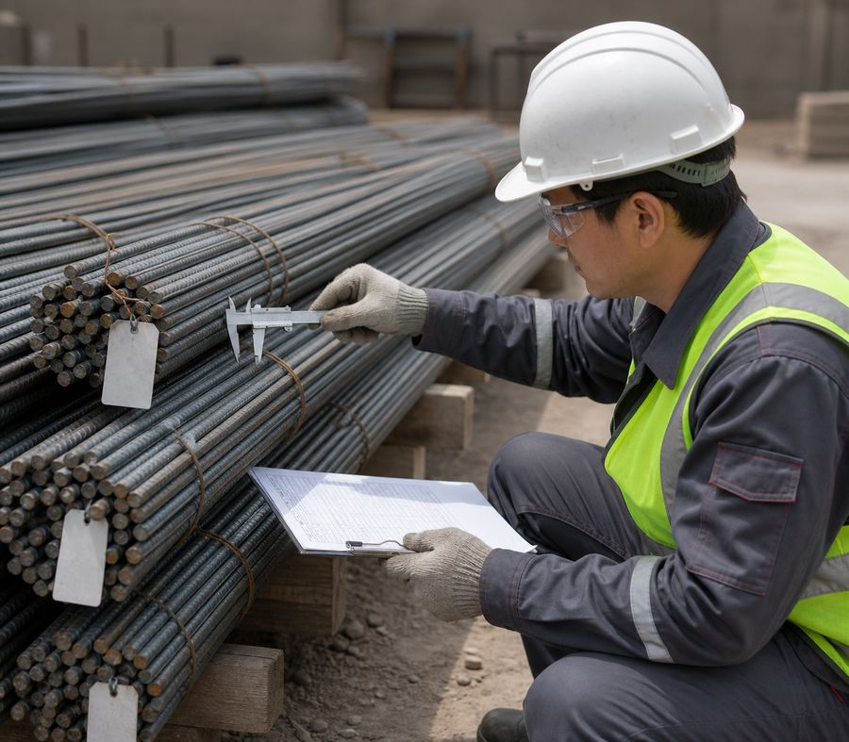
加工前对材料进行识别
• 检查批次标识、直径、外形、表面状况和交货文件。
• 钢筋、钢筋网、绑扎丝、垫块和连接件应分类并稳固存放。
• 开工前记录严重锈蚀、污染、变形或与设计不符的情况。
• 不得使用未经确认的材料替代。
钢筋牌号和直径由设计确定，不得按库存现有材料替代。
钢筋工
07
Notes:
[Sources]
- SafetyHub canonical RU slide source: content/source-materials/derived/armaturshchik/presentation.pptx
- Reviewed ZH text map: content/localizations/staged-2026-09-01/presentations/armaturshchik/zh/text-map.json

Slide 8
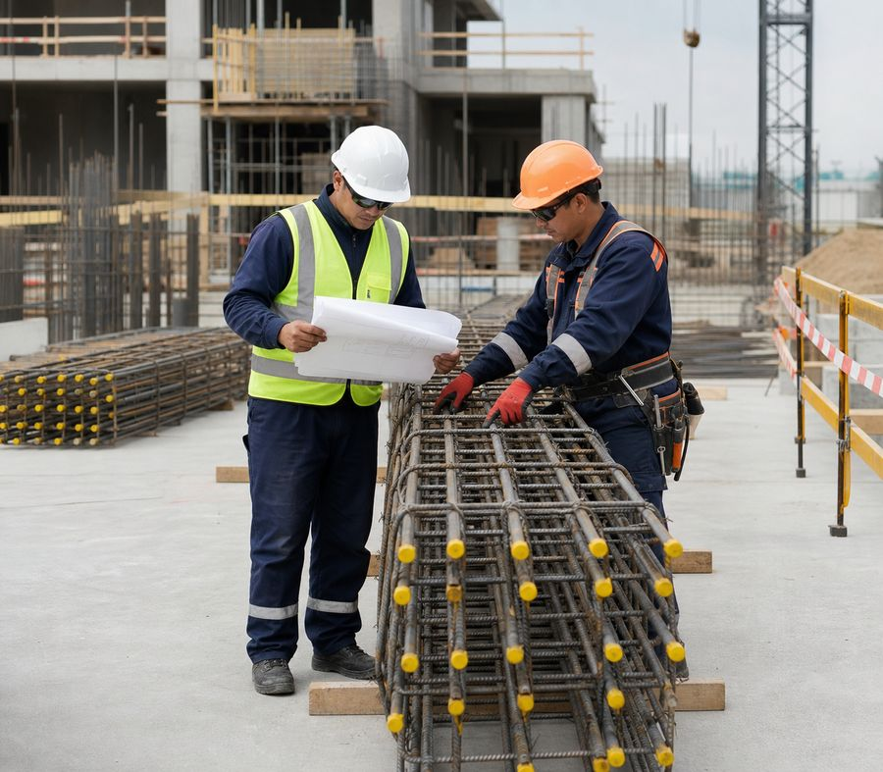
项目规定了框架的形状和位置
• 开工前核对图纸、规格、安装方案、作业顺序和检查点。
• 以规定基准进行放样，并核对计量单位和定位尺寸。
• 遇到不清楚的节点、尺寸冲突或缺失构件时，应报告负责人。
• 根据具体工序和工件安全搬运要求准备作业场所。
图纸中的疑点在切割和弯曲之前解决。
钢筋工
08
Notes:
[Sources]
- SafetyHub canonical RU slide source: content/source-materials/derived/armaturshchik/presentation.pptx
- Reviewed ZH text map: content/localizations/staged-2026-09-01/presentations/armaturshchik/zh/text-map.json

Slide 9
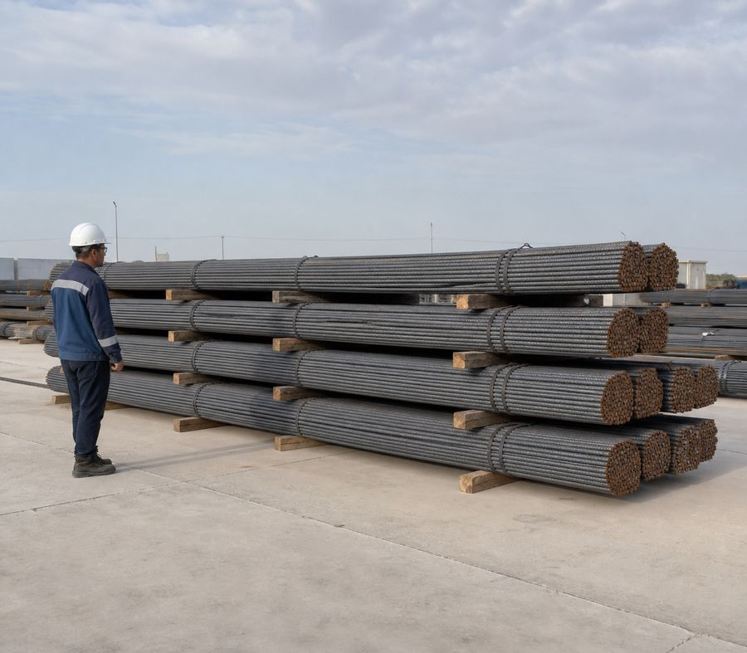
存放可防止滚动
• 钢筋捆应放在带止挡的稳固垫木上，并保留其标识。
• 通道、车辆进出路线、吊装点和机械作业区应保持畅通。
• 人工搬运应根据质量、长度和人员数量进行计划；搬运长钢筋时应统一配合。
• 不得站在被吊起的钢筋捆下方，也不得处于吊物与固定物体之间。
起吊前，确定路线、人员及安全积载区域。
钢筋工
09
Notes:
[Sources]
- SafetyHub canonical RU slide source: content/source-materials/derived/armaturshchik/presentation.pptx
- Reviewed ZH text map: content/localizations/staged-2026-09-01/presentations/armaturshchik/zh/text-map.json

Slide 10
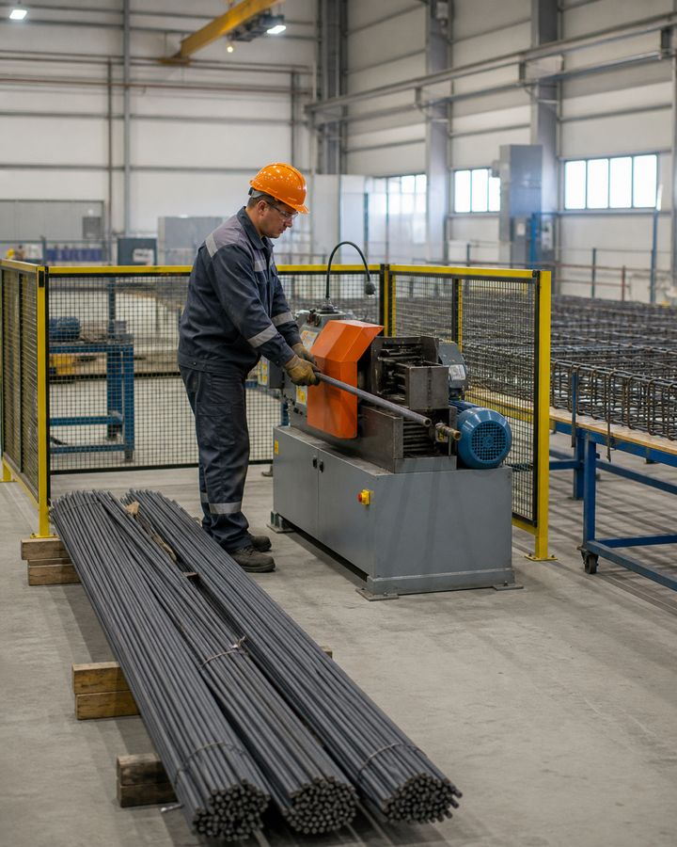
02
准备和组装
工艺顺序可确保尺寸、质量和危险能量控制得到保持。
钢筋工
10
Notes:
[Sources]
- SafetyHub canonical RU slide source: content/source-materials/derived/armaturshchik/presentation.pptx
- Reviewed ZH text map: content/localizations/staged-2026-09-01/presentations/armaturshchik/zh/text-map.json

Slide 11
调直和清理应在放样前完成
1
2
3
4
检查
固定
拉直
检查
确定变形、污染和表面状况。
安装物料及设备保护装置。
按规定方法作业，不得猛拉，也不得站在受力方向线上。
检查直线度和是否适合进一步操作。
在没有稳定支撑的情况下用手拉直长杆是危险的。
钢筋工
11
Notes:
[Sources]
- SafetyHub canonical RU slide source: content/source-materials/derived/armaturshchik/presentation.pptx
- Reviewed ZH text map: content/localizations/staged-2026-09-01/presentations/armaturshchik/zh/text-map.json

Slide 12
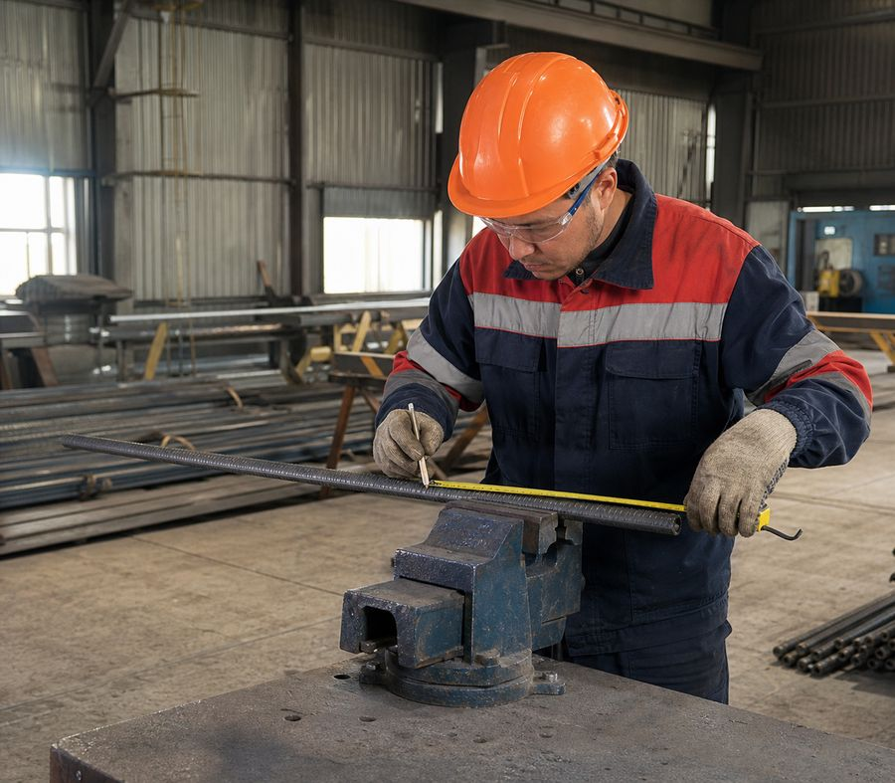
测量和切割应采用同一基准
• 将放样尺寸与规格核对，并考虑构件弯曲后的形状。
• 固定工件；清除切断料和火花飞出区域内的人员及可燃物。
• 工装应与钢筋直径、材料和设备允许参数相匹配。
• 切割后标识已测量的构件，防止混料。
复核尺寸比返工钢筋骨架更经济、更安全。
规范：工具安全——第204号命令
钢筋工
12
Notes:
[Sources]
- SafetyHub canonical RU slide source: content/source-materials/derived/armaturshchik/presentation.pptx
- Reviewed ZH text map: content/localizations/staged-2026-09-01/presentations/armaturshchik/zh/text-map.json

Slide 13
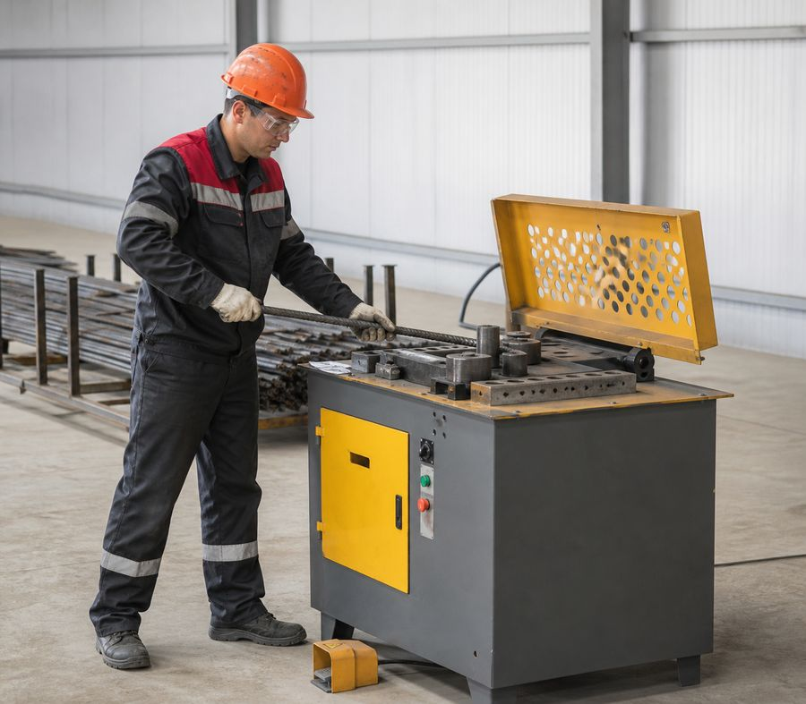
使用标准设备进行弯曲
• 检查弯曲设备的止挡、驱动装置、防护装置和作业区。
• 按方案放置钢筋，不得用手握持靠近机器运动部件的位置。
• 弯曲半径、角度和方向由设计和工艺规定。
• 只有按经批准的工艺，才允许通过再次弯曲纠正成品构件。
您不能处于杆可能弹出的平面内。
钢筋工
13
Notes:
[Sources]
- SafetyHub canonical RU slide source: content/source-materials/derived/armaturshchik/presentation.pptx
- Reviewed ZH text map: content/localizations/staged-2026-09-01/presentations/armaturshchik/zh/text-map.json

Slide 14
框架由稳定的底座组装而成
1
2
3
4
铺开摆放
固定
连接
检查
根据标记和装配顺序准备元件。
安装模板、挡块和临时连接。
按要求完成钢筋绑扎或设计规定的其他连接。
检查几何形状、稳定性和移动准备情况。
空间框架暂时固定后才会释放。
钢筋工
14
Notes:
[Sources]
- SafetyHub canonical RU slide source: content/source-materials/derived/armaturshchik/presentation.pptx
- Reviewed ZH text map: content/localizations/staged-2026-09-01/presentations/armaturshchik/zh/text-map.json

Slide 15
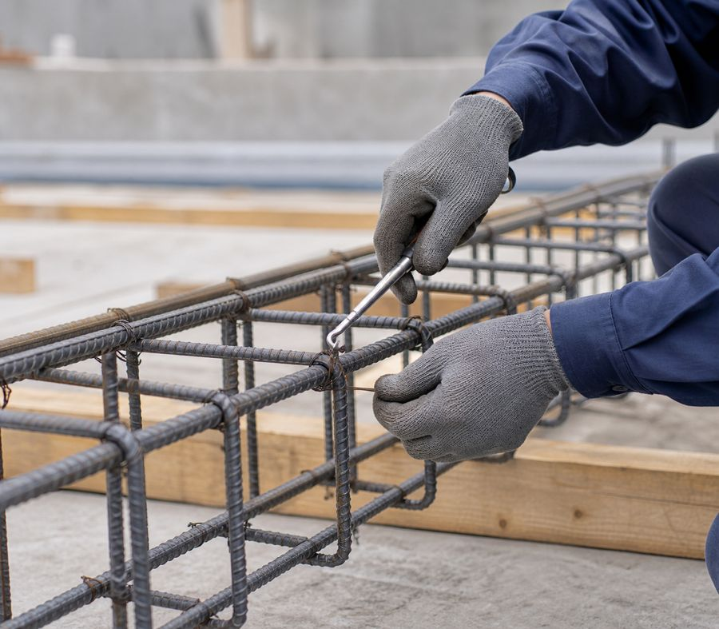
钢筋绑扎用于保持设计位置
• 根据工艺卡和连接用途选择绑扎丝及绑扎节点方式。
• 收紧前固定钢筋，防止夹伤手指和钢筋移位。
• 绑扎丝端头应向内弯折，不得留在通道或人员可能接触的区域。
• 依据绑扎节点稳定性和设计几何尺寸是否保持来评定质量。
过度拧紧不能补偿不正确的杆位置。
钢筋工
15
Notes:
[Sources]
- SafetyHub canonical RU slide source: content/source-materials/derived/armaturshchik/presentation.pptx
- Reviewed ZH text map: content/localizations/staged-2026-09-01/presentations/armaturshchik/zh/text-map.json

Slide 16
绑扎丝和工具：割伤与刺伤危险
• 剪下的钢丝端头应立即放入容器，不得留在作业平台或钢筋骨架内。
• 作业前检查绑扎钩、钳子或机械化工具。
• 手和手腕应避开钢丝可能回弹的方向；不得猛力向自己方向拉拽钢丝。
• 只有在不会产生被运动部件卷入风险时，才使用手部防护用品。
从切割到废弃，必须控制线材的锋利端部。
钢筋工
16
Notes:
[Sources]
- SafetyHub canonical RU slide source: content/source-materials/derived/armaturshchik/presentation.pptx
- Reviewed ZH text map: content/localizations/staged-2026-09-01/presentations/armaturshchik/zh/text-map.json

Slide 17
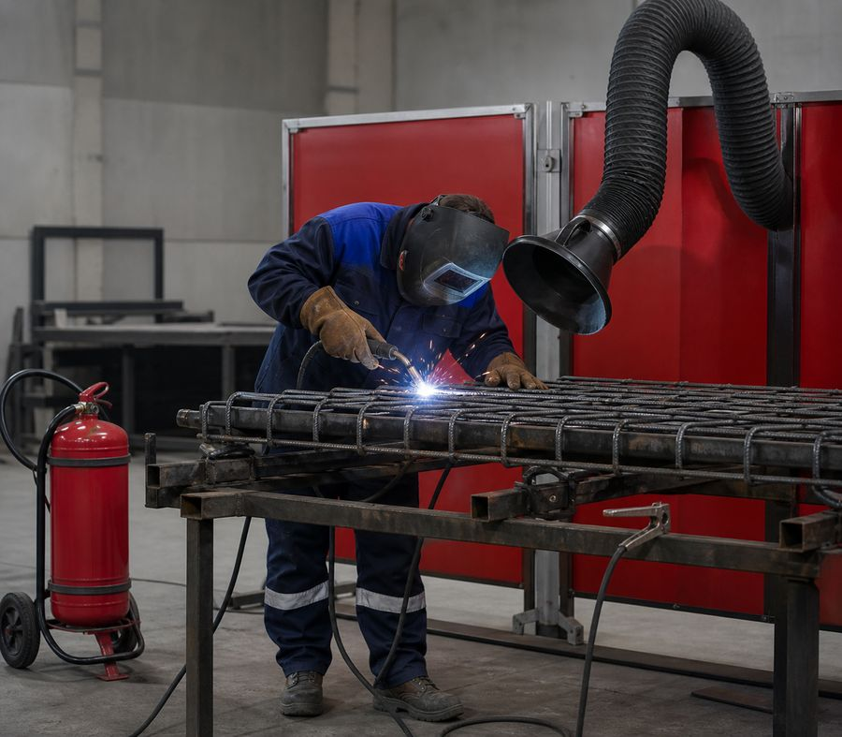
焊接必须符合设计要求并获得相应作业许可
• 材料的可焊性、接缝类型和准备工作由设计和技术决定。
• 该工作由经批准的焊工进行，并配备适当的设备和区域保护。
• 如有需要，火灾风险由许可证控制。
• 使用既定方法检查连接质量，并且未使用附加金属掩盖缺陷。
钢筋绑扎和焊接不能随意互换。
标准：消防安全规则
钢筋工
17
Notes:
[Sources]
- SafetyHub canonical RU slide source: content/source-materials/derived/armaturshchik/presentation.pptx
- Reviewed ZH text map: content/localizations/staged-2026-09-01/presentations/armaturshchik/zh/text-map.json

Slide 18
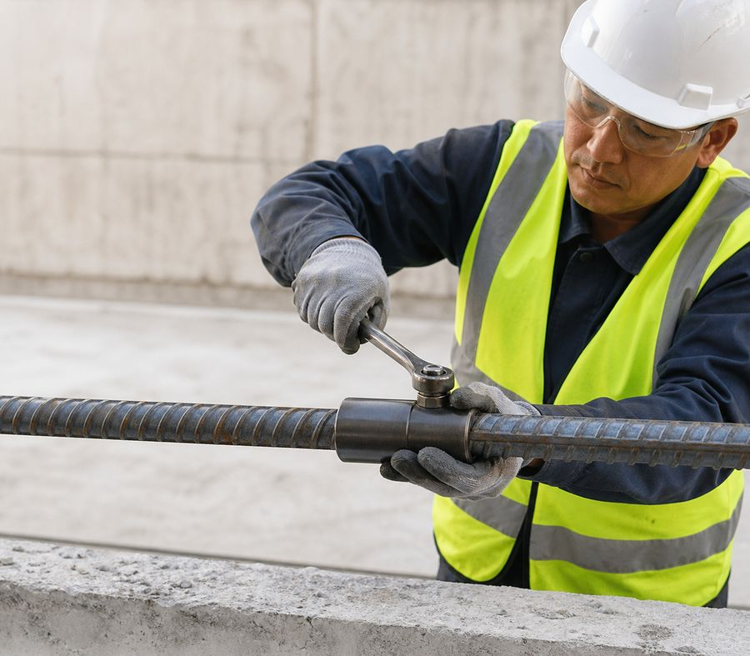
钢筋套筒应作为设计规定的连接系统使用
• 钢筋套筒类型、钢筋端部处理和允许偏差由设计文件及制造商说明规定。
• 螺纹、挤压等机械连接形式不得相互替代。
• 连接前检查各部件的清洁度、几何尺寸和标识。
• 应使用规定的工具和方法进行拧紧、挤压及检查。
检查后，而不是部件目视匹配后，连接被视为准备就绪。
钢筋工
18
Notes:
[Sources]
- SafetyHub canonical RU slide source: content/source-materials/derived/armaturshchik/presentation.pptx
- Reviewed ZH text map: content/localizations/staged-2026-09-01/presentations/armaturshchik/zh/text-map.json

Slide 19
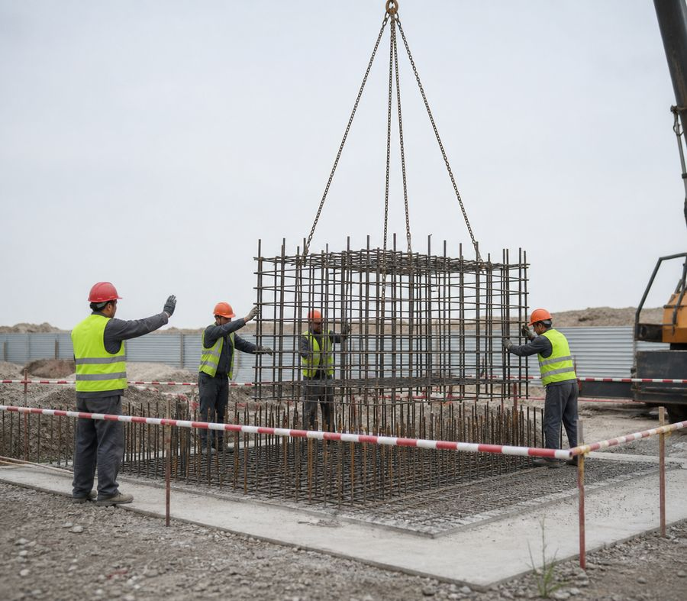
浇筑混凝土前框架已固定
• 协调吊装绑扎方式、起吊点、指令和作业人员的安全位置。
• 安装后，固定钢筋骨架、垫块和临时拉结，防止移位和倾覆。
• 严禁人员停留在吊物下方或夹挤区域内。
• 混凝土浇筑前，确认几何尺寸、稳定性以及设计构件的可达性。
只有在钢筋骨架稳固固定后，才可解除吊装夹具。
钢筋工
19
Notes:
[Sources]
- SafetyHub canonical RU slide source: content/source-materials/derived/armaturshchik/presentation.pptx
- Reviewed ZH text map: content/localizations/staged-2026-09-01/presentations/armaturshchik/zh/text-map.json

Slide 20
保护层按项目规定
• 使用规定的垫块和支撑保持钢筋位置。
• 不得将同一个保护层厚度通用于所有结构。
• 混凝土浇筑前检查间距、稳定性以及垫块是否移位。
• 只有经工艺明确规定时，才可使用临时自制垫块。
保护层及节距尺寸取自具体工程。
钢筋工
20
Notes:
[Sources]
- SafetyHub canonical RU slide source: content/source-materials/derived/armaturshchik/presentation.pptx
- Reviewed ZH text map: content/localizations/staged-2026-09-01/presentations/armaturshchik/zh/text-map.json

Slide 21
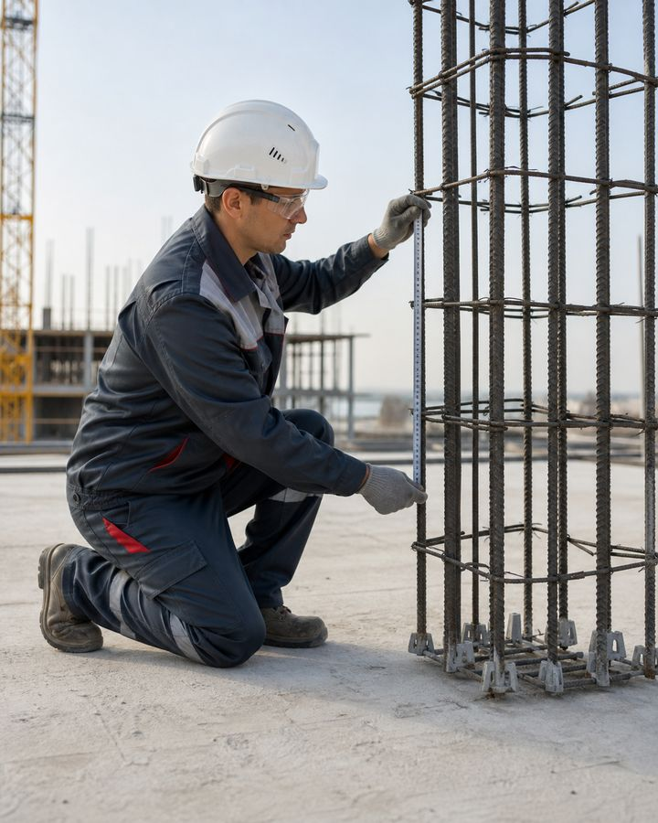
03
质量与安全
质量控制同时防止设计缺陷和危险的变更。
钢筋工
21
Notes:
[Sources]
- SafetyHub canonical RU slide source: content/source-materials/derived/armaturshchik/presentation.pptx
- Reviewed ZH text map: content/localizations/staged-2026-09-01/presentations/armaturshchik/zh/text-map.json

Slide 22
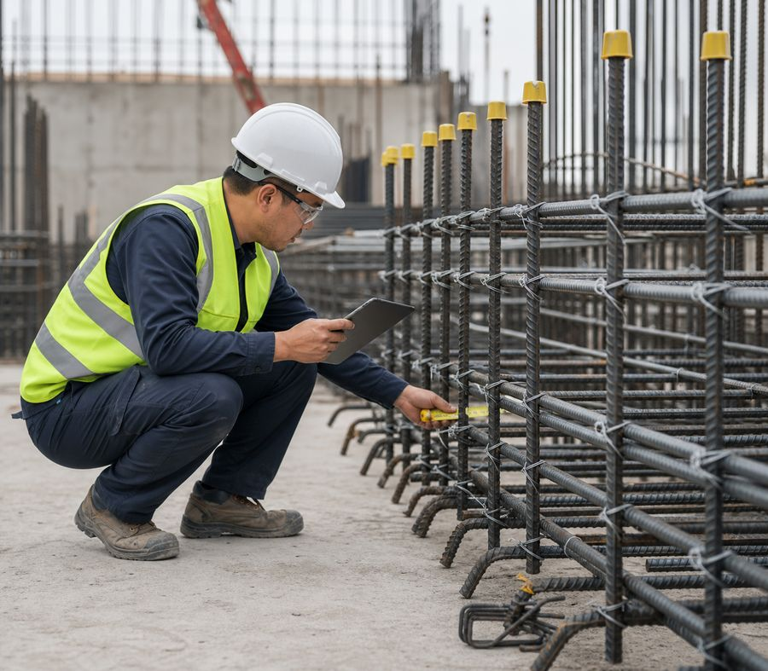
隐蔽前必须完成检查
• 检查项目中元件的类型、数量、位置和标记。
• 检查尺寸、几何形状、连接、紧固件和临时连接。
• 监控钢筋的清洁度和混凝土浇筑的准备情况。
• 根据商定的决定记录并消除不一致的情况。
检查的照片或记录不能替代实际的框架检查。
钢筋工
22
Notes:
[Sources]
- SafetyHub canonical RU slide source: content/source-materials/derived/armaturshchik/presentation.pptx
- Reviewed ZH text map: content/localizations/staged-2026-09-01/presentations/armaturshchik/zh/text-map.json

Slide 23
典型缺陷有特定原因
风险 / 来源
结果
控制措施
钢筋移位
安装时固定不良或震动
按设计恢复位置并加强固定
连接不完整
钢筋绑扎、焊接或套筒连接工艺不符合要求
停止验收并进行批准的整改
稳定性不够
缺少结构拉结或支撑
钢筋骨架固定前，不得起吊，也不得开始混凝土浇筑
尖锐突出物
钢筋端头和绑扎丝未采取防护
围栏、标记和保护
不得采用设计未规定的方法纠正缺陷。
钢筋工
23
Notes:
[Sources]
- SafetyHub canonical RU slide source: content/source-materials/derived/armaturshchik/presentation.pptx
- Reviewed ZH text map: content/localizations/staged-2026-09-01/presentations/armaturshchik/zh/text-map.json

Slide 24
复杂的工作单独计划
• 提前评估大型空间钢筋骨架、受限区域和非标准节点。
• 明确组装顺序、临时稳定措施和安全通道。
• 在总体计划中协调起重、焊接、高处作业和班组协作。
• 条件发生变化时重新进行风险评估。
框架越复杂，每个阶段的临时稳定性就越重要。
钢筋工
24
Notes:
[Sources]
- SafetyHub canonical RU slide source: content/source-materials/derived/armaturshchik/presentation.pptx
- Reviewed ZH text map: content/localizations/staged-2026-09-01/presentations/armaturshchik/zh/text-map.json

Slide 25
主要风险因操作而异
风险 / 来源
结果
控制措施
切割和弯曲
钢筋飞出、卷入或甩出
围栏、安全、安全区域
焊接
烧伤、冒烟、起火、触电
批准、通风、防护、动火控制
起重
跌落负载和挤压
提升计划、信号工、区域禁止
安装
从高处坠落，失去稳定性
集体防护、结构拉结、安全通道
单一的一组措施不能涵盖钢筋作业的所有阶段。
钢筋工
25
Notes:
[Sources]
- SafetyHub canonical RU slide source: content/source-materials/derived/armaturshchik/presentation.pptx
- Reviewed ZH text map: content/localizations/staged-2026-09-01/presentations/armaturshchik/zh/text-map.json

Slide 26
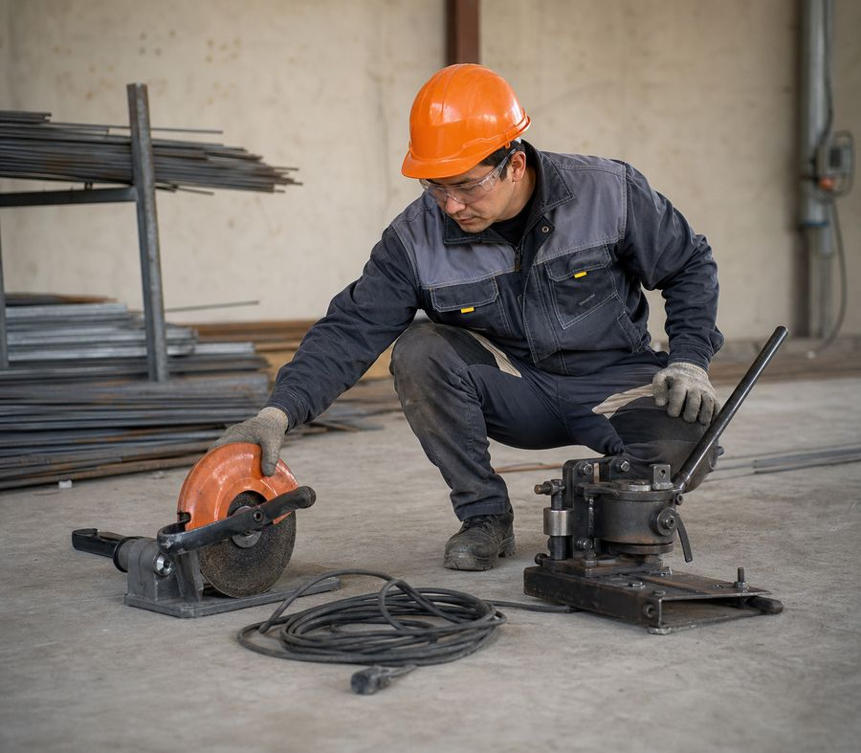
每班前检查工具
• 检查手动工具的手柄、切削刃和操作适用性。
• 电动工具具有外壳、电缆、开关、防护罩和附件。
• 设备的调整、清洁和更换均在停电后进行。
• 停止使用有故障的工具并报告给负责人。
通过检查和规定的检查而非试验风险来确认适用性。
规范：工具安全——第204号命令
钢筋工
26
Notes:
[Sources]
- SafetyHub canonical RU slide source: content/source-materials/derived/armaturshchik/presentation.pptx
- Reviewed ZH text map: content/localizations/staged-2026-09-01/presentations/armaturshchik/zh/text-map.json

Slide 27
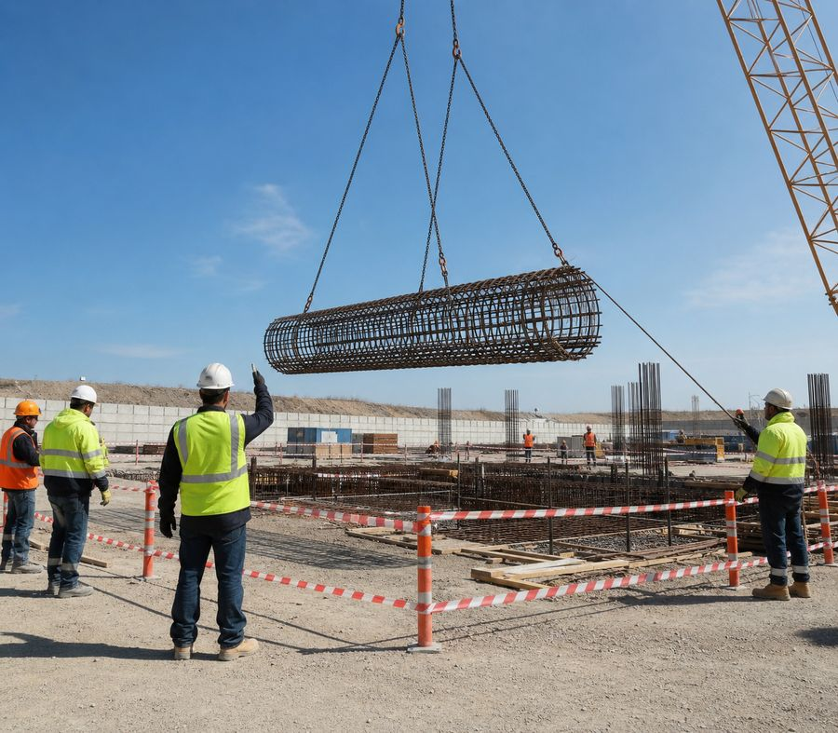
高度和升降需要整体协调
• 作业人员登高前，必须先设置安全通道和集体防护措施。
• 作业人员不得站在吊物下方，也不得身处危险区域用手引导悬吊的钢筋骨架。
• 指令由指定人员发出；作业开始前应统一通信方式和信号。
• 工具和小零件应固定，防止坠落。
安装人员和操作人员必须理解相同的顺序和相同的信号。
规范：高处作业——第109号命令
钢筋工
27
Notes:
[Sources]
- SafetyHub canonical RU slide source: content/source-materials/derived/armaturshchik/presentation.pptx
- Reviewed ZH text map: content/localizations/staged-2026-09-01/presentations/armaturshchik/zh/text-map.json

Slide 28
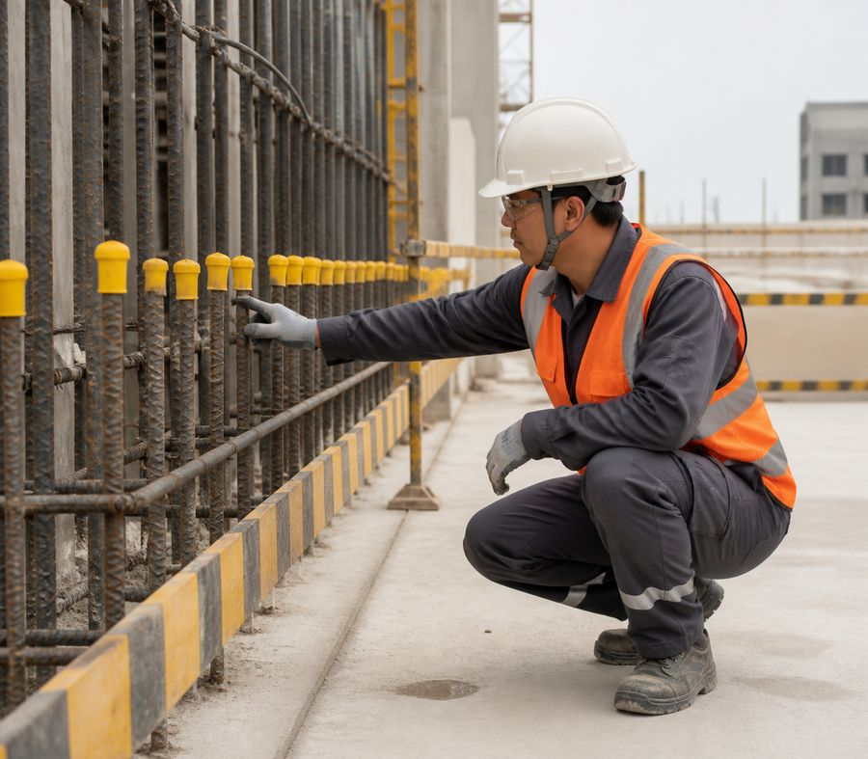
突出端立即受到保护
• 对危险端头设置防护、标识或按规定加装防护帽。
• 通道不得穿过钢筋突出端和绑扎丝废料区域。
• 防止手部割伤，并避免身体处于构件之间的夹挤区域。
• 搬运长钢筋时应保持安全间距并使用约定指令。
防护帽不能替代可能掉落到钢筋上的防护装置。
钢筋工
28
Notes:
[Sources]
- SafetyHub canonical RU slide source: content/source-materials/derived/armaturshchik/presentation.pptx
- Reviewed ZH text map: content/localizations/staged-2026-09-01/presentations/armaturshchik/zh/text-map.json

Slide 29
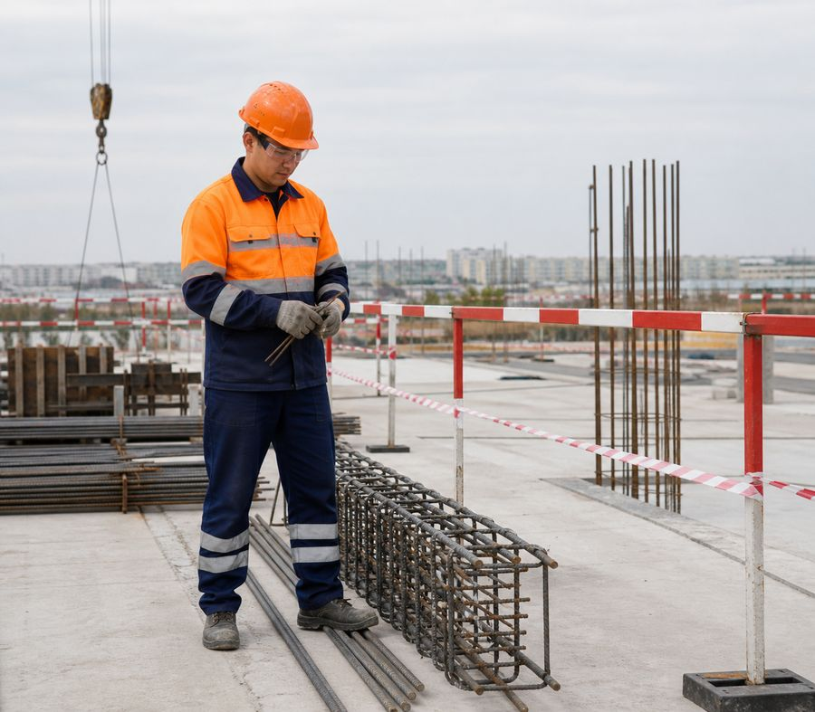
PPE补充技术措施
• 安全帽、防护鞋和工作服应符合现场条件。
• 切割、打磨、张拉和焊接时必须保护眼睛和面部。
• 应根据绑扎丝、锋利边缘和所用工具选择手套。
• 高处作业和焊接应依据风险评估使用专用系统和个体防护装备。
缺少防护、固定和作业许可时，个体防护装备不能使作业变得安全。
规范：哈萨克斯坦共和国劳动法
钢筋工
29
Notes:
[Sources]
- SafetyHub canonical RU slide source: content/source-materials/derived/armaturshchik/presentation.pptx
- Reviewed ZH text map: content/localizations/staged-2026-09-01/presentations/armaturshchik/zh/text-map.json

Slide 30
条件变化时停止运行
• 设计或装配不清楚，材料未识别，或发现差异。
• 无围栏、稳定支撑、临时连接或安全通道。
• 工具、固定装置、焊接或起重设备有缺陷。
• 人们处于危险区域、通讯中断或天气影响安全操作。
停止
停止-围栏-报告-获得许可后恢复。
规范：哈萨克斯坦共和国劳动法
钢筋工
30
Notes:
[Sources]
- SafetyHub canonical RU slide source: content/source-materials/derived/armaturshchik/presentation.pptx
- Reviewed ZH text map: content/localizations/staged-2026-09-01/presentations/armaturshchik/zh/text-map.json

Slide 31
钢筋工最终检查表
✓
设计、材质、顺序清晰。
✓
工作区域、储存和移动路线安全。
✓
工具、设备和固定装置处于良好的工作状态。
✓
框架稳定，混凝土浇筑前检查连接和位置。
✓
如果出现威胁、故障或不合规，操作将停止。
点击“开始测试”
更新日期：2026 年 8 月 21 日
Notes:
[Sources]
- SafetyHub canonical RU slide source: content/source-materials/derived/armaturshchik/presentation.pptx
- Reviewed ZH text map: content/localizations/staged-2026-09-01/presentations/armaturshchik/zh/text-map.json

